Slide 1

类型三 判断地理事象类

Slide 2
判断类试题主要是判断地理事物是什么，有什么，属于什么，解答此类试题的主要思路是找依据。找依据主要从三个方面来找：一找基本原理和规律，如根据太阳直射点的运动规律判断某地正午太阳高度及其昼夜长短等。二找图中的信息(点、线、面、图例和文字等)，如根据经纬度位置、海陆位置、相对位置关系等信息确定山脉、河流、国家、城市的名称等。三找学过的基本方法，如利用判断地转偏向力的左右手定则及水平气压梯度力判断等压线上某点的风向等。

Slide 3
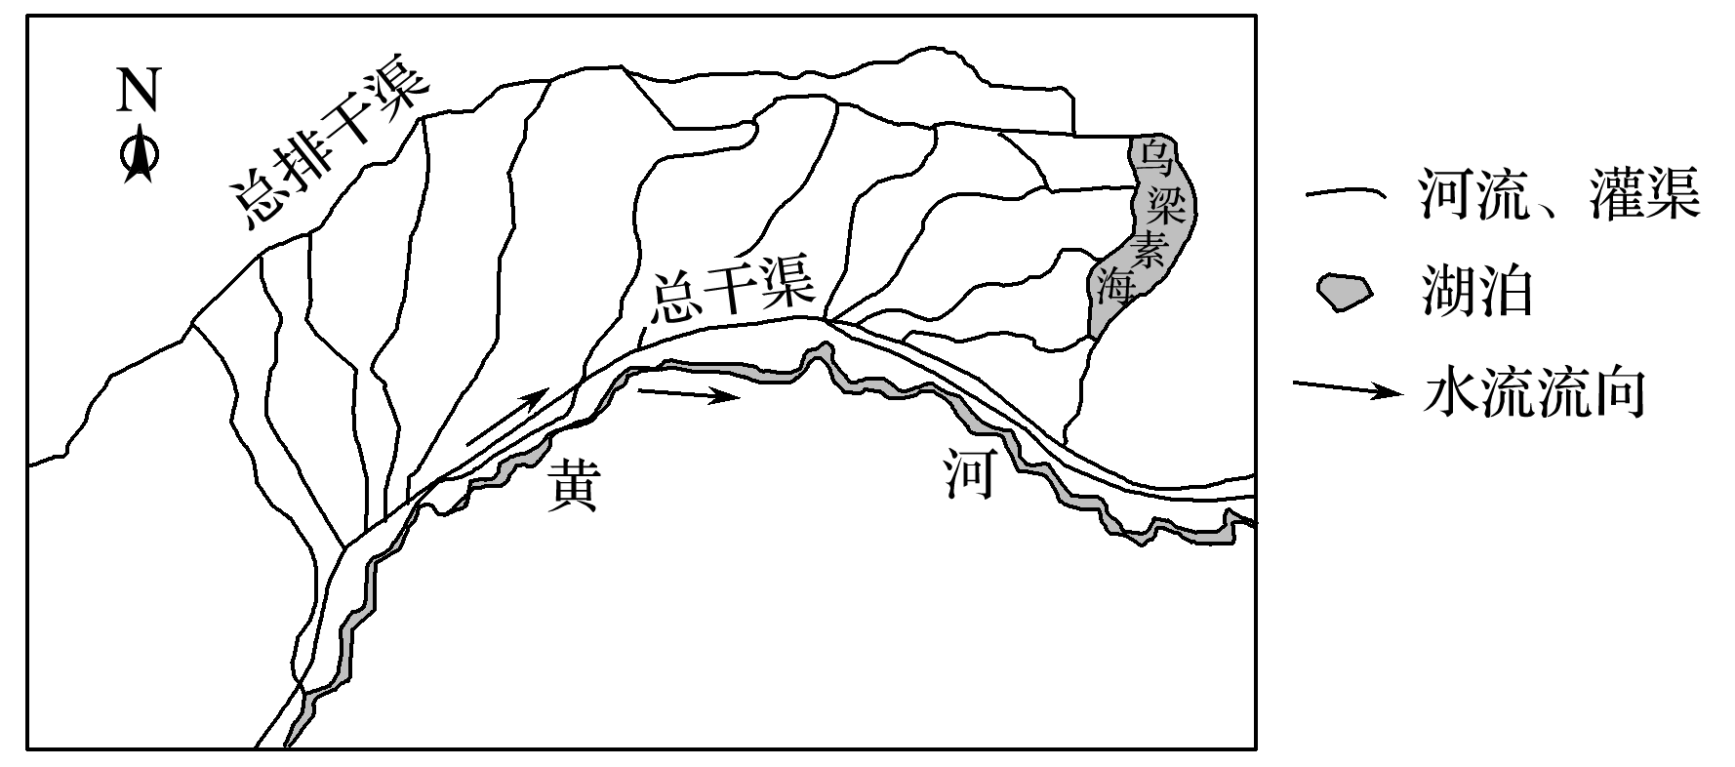
考向1 自然地理事象的判断
真题再现 (2015·新课标全国文综Ⅱ)阅读图文材料，完成下列要求。
下图示意河套平原地区。当地将黄河水通过引水渠引入区内灌溉农田，农田灌溉退水经过排水渠汇入乌梁素海。近年来，乌梁素海出现污染加重趋势。
判断河套平原的地势特点，并简述理由。
解析答案

Slide 4
解析 根据黄河的流向以及引水口和出水口位置即可得出答案。
答案 特点：西高东低，南高北低(或西南高，东北低)。
理由：引水口在西南部，出水口在东北部；或灌渠多呈西南—东北走向。

Slide 5
模板构建 常见问题的答题术语
地理事象 | 答题术语
地形类型 | 等高线分布特征：海拔在500米以上，等高线密集、坡度较陡，多为山地，海拔1 000米以上，表面平坦，边缘陡峻，为高原；四周高，中间低，为盆地；海拔200～500米之间，多为丘陵；海拔200米以下，为平原。 板块位置：板块消亡边界多高大山脉，如安第斯山脉、喜马拉雅山脉等。 河流水系特征：向心状水系为盆地，山脉则往往为分水岭

Slide 6
气候类型 | 气温和降水的数据、图表资料；某地的地理位置；气候形成的主要原因；地带性植被类型的指示作用；典型动物的指示作用
国家、地形区、山脉、河流或城市 | 经纬网定位：主要经纬线及附近的地理事物；海陆位置定位法；区域轮廓定位；地理景观定位；文字资料定位；图例、注记定位
风向 | 水平气压梯度力(北半球右偏，南半球左偏，高空中的风向与等压线平行，近地面的风向与等压线斜交成一夹角)；风向玫瑰图

Slide 7
河流流向 | 地形地势(河流由高处流向低处)、海陆状况(河流由陆地流向海洋)、河流流量变化(湖泊或水库上游河流流量变化大)等
季节 | 光照图判读(如太阳直射点的位置)、气候方面(如气压中心的变化、降水的变化)、河流方面(如河流汛期)、生物方面(如草木枯荣、开花结果)、农业方面(如作物播种、生长、成熟)、其他方面(如雪线升降、登山佳期、极地考察)

Slide 8
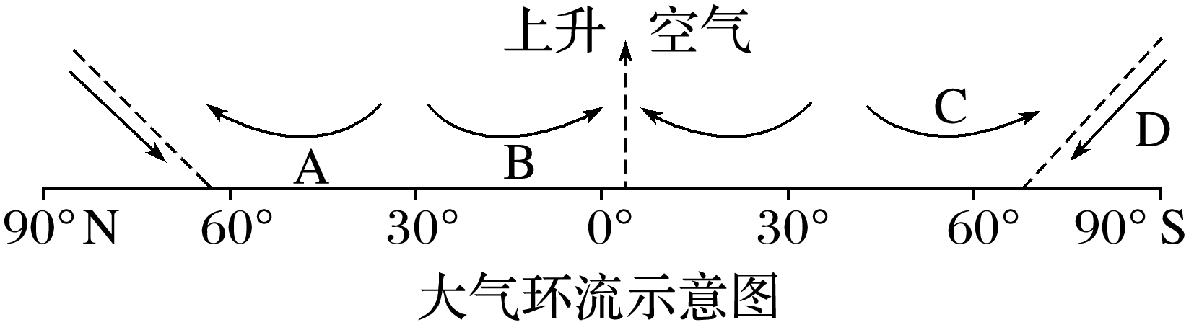
对点练1 读图，完成下列问题。
(1)图中箭头表示大气运动方向。该图表示北半球___季时的大气环流状况，判断的理由是_______________________。
冬
气压带、风带的位置偏南
解析
答案

Slide 9
解析 由图可知，此时气压带、风带移向南半球，北半球应是冬季。
A地是盛行西风带，风从低纬海洋吹向陆地，降水较多；
B地是东北信风带，风从高纬吹向低纬，温度不断升高，难以成云致雨。
C是来自30°S附近副热带高压的暖轻气流，所以遇到来自极地的冷重气流D时向上爬升。
C与D之间形成副极地低气压带，是动力原因形成的。

Slide 10
A处(西风带)气流由低纬度流
(2)一般的说，A地比B地降水_____，原因是__________________________
_____________________________________________________________________________________________________________________。
(3)C气流来自哪个气压带？为什么C气流与D气流相遇后向上爬升？C气流与D气流之间形成的气压带是_______________，该气压带是_____原因形成的。
答案 副热带高气压带。 C气流较暖轻，遇到来自高纬度的冷而重的D气流，被迫抬升。
丰富
向高纬度，运动中空气冷却，有利于水汽的凝结、降水的产生；而B地(信风带)气流流向低纬度，气温升高，不利于水汽的凝结和降水
副极地低气压带
动力
答案

Slide 11
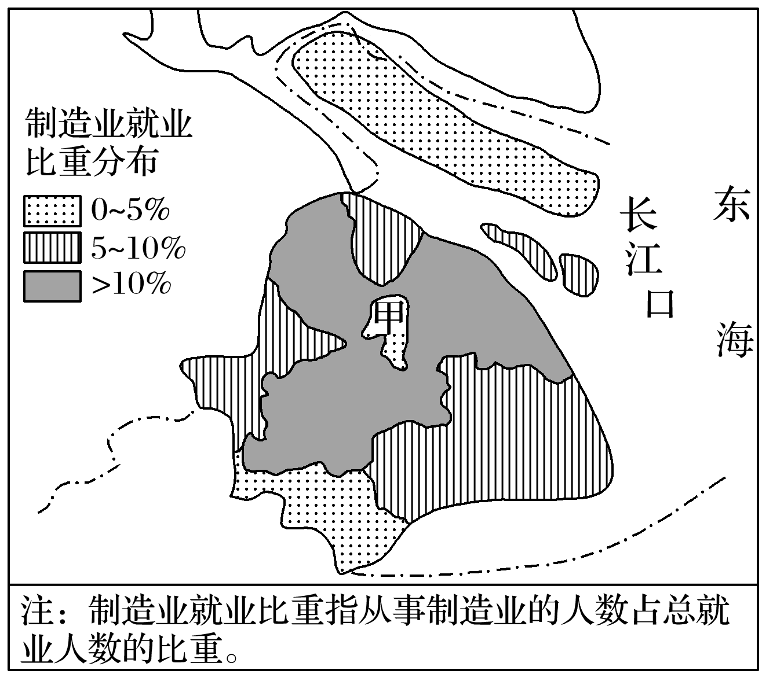
考向2 人文地理事象的判断
真题再现 (2011·安徽文综)20世纪90年
代以来，上海一方面争取了国产大飞机
总装等项目，另一方面向安徽等地转出
部分制造业。同时，城市内部空间结构
优化，制造业集中分布区不断调整。
右图表示上海市2004年制造业就业比
重的空间分布。读图回答下题。
图中甲地为______(功能区)，简述判断
理由。
解析答案

Slide 12
解析 根据图中有关信息可以看出，甲地制造业比重低，位于市中心，可知，该地的功能区类型是商业区。
答案 商业区 制造业就业比重比周边低；位于中心；交通便捷，土地租金高。

Slide 13
模板构建
常见问题的答题术语
工业区位是否合理 | 影响工业区分布的主要因素(指向)；环境因素(污染类工业区位是否合理)；工业区和生活区距离是否适当；工业区和生活区是否设置卫生防护带；占用农田情况
农业区位是否合理 | 地价和单位面积产值；农业生产特征(需水量，对运输需求的迫切性)；地势起伏状况
交通区位是否合理 | 连接两地的必要性，与整个交通运输网的关系；能否促进沿线城镇经济发展；对沿线环境的影响等

Slide 14
港口区位是否合理 | 自然因素：陆域条件，地形平坦；水域条件，港阔水深 社会因素：以城市为依托 经济因素：腹地是否广阔
商业中心区位是否合理 | 交通最优原则和市场最优原则

Slide 15
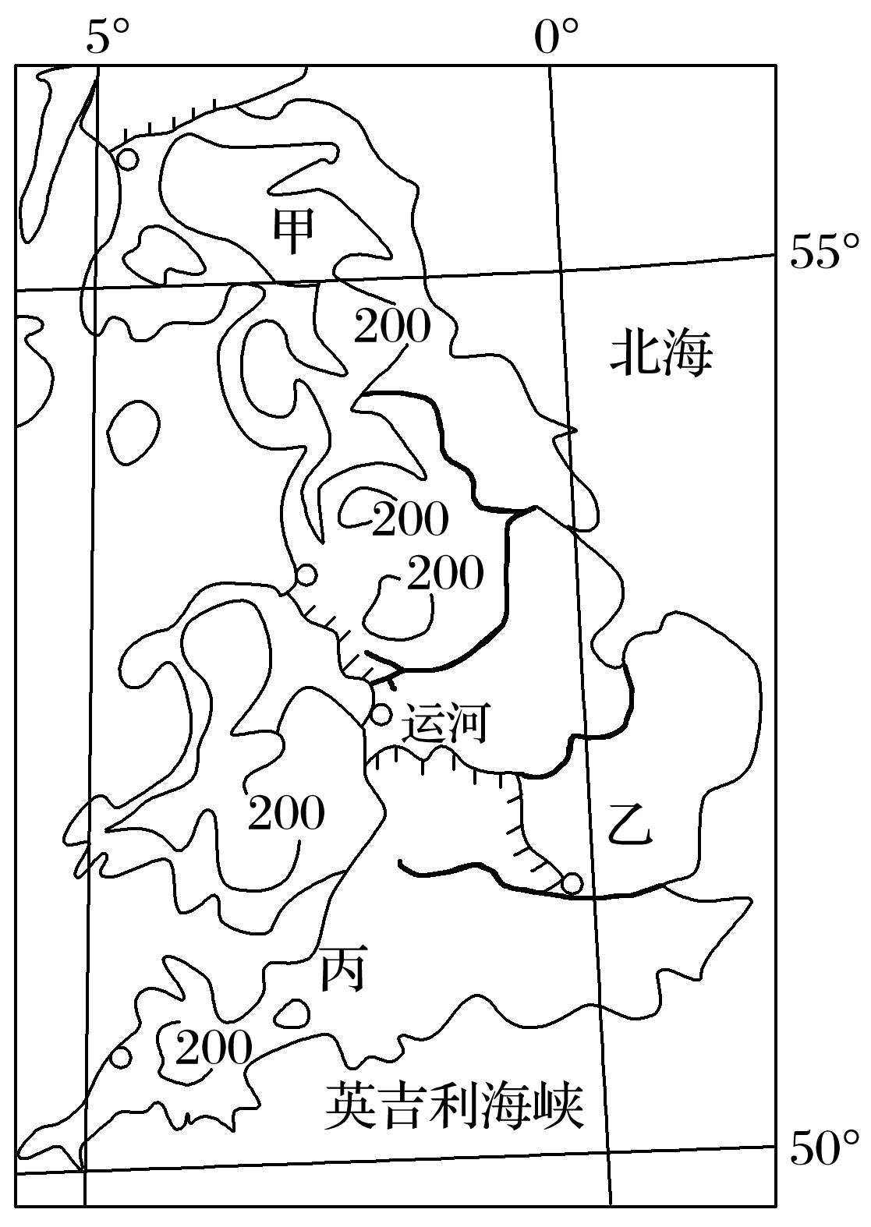
对点练2 读“世界某区域等高线地形图”，判断图中甲、乙、丙三地种植业比较发达的是哪一地区，并分析其主要原因。
解析答案

Slide 16
解析 判断农业生产活动是否发达，要考虑其发展规模、现代化程度，是否有良好的区位条件、是否可满足当地人的需求等。图中甲、丙位于山地迎风坡，受西风带影响，降水丰富，而光照不足，不利于小麦的成熟，而有利于多汁牧草的生长，往往发展乳畜业。乙地位于背风坡，地形平坦，土壤肥沃，光热条件相对较好，加上城市人口集中，市场需求量大，因而小麦种植业比较发达。
答案 乙地区。 地形平坦(以平原为主)，土壤肥沃，光热条件相对较好；(城市人口集中，)市场需求大。

